Slide 1


Управление образования администрации г. Орска Научно-методический центр управления образования администрации г. Орска
АВГУСТОВСКОЕ СОВЕЩАНИЕ
ТЕМА: «Трансформация системы воспитания:
стратегии, риски и возможности»

Slide 2
Проектирование рабочей программы воспитания: организационно – управленческий аспект
Докладчик:
О.Е.Тимошина, заведующий МДОАУ «Детский сад № 96 г.Орска»

Slide 3
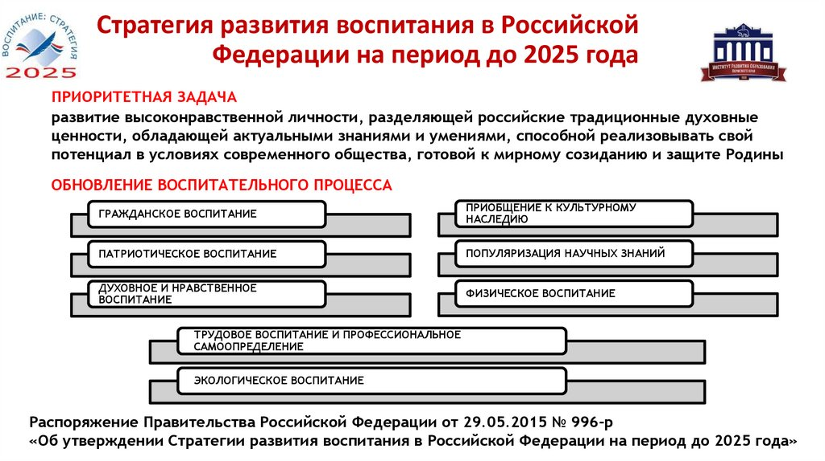


Slide 4

Федеральный Закон от 29 декабря 2012 г. №273-ФЗ «Об образовании в Российской Федерации».
Распоряжение Правительства Российской Федерации от 29 мая 2015 г. № 996-р об утверждении Стратегия развития воспитания в Российской Федерации на период до 2025 года.
Распоряжение Правительства Российской Федерации от 12 ноября 2020 г. № 2945-р об утверждении Плана мероприятий по реализации в 2021 - 2025 годах Стратегии развития воспитания в Российской Федерации на период до 2025 года.
Приказ Министерства образования и науки Российской Федерации от 17 октября 2013 г. № 1155 г. Москва «Об утверждении федерального государственного образовательного стандарта дошкольного образования».

Slide 5
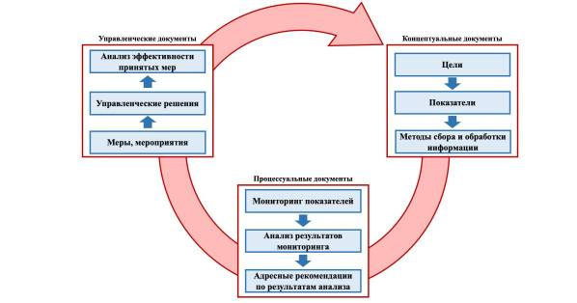
Организационно-управленческий цикл при проектировании рабочей программы воспитания
Управленческий цикл представляет собой постоянно повторяющуюся замкнутую последовательность действий, направленных на достижение организационных целей.

Slide 6
1 этап: Подготовка педагогического коллектива к разработке программы
Постановка цели.
Изучение нормативных документов, проекта примерной программы воспитания и анализа основных понятий.
Мотивация педагогического коллектива.
Создание рабочей группы по проектированию программы.

Slide 7
2 этап:
Изучение состояния и результатов воспитательной деятельности в ДОО
Изучается:
Состояние воспитательного процесса и особенности сложившейся в ОО системы воспитания.
Проводится анкетирование по выявлению образовательных запросов воспитанников и родителей (законных представителей).
Анализируются условия (психолого-педагогические, материально-технические, информационные, кадровые).
Планируемые личностные результаты.

Slide 8
3 этап:
Коллективное обсуждение результатов анализа состояния и воспитательной деятельности в ДОО
Обобщение результатов всестороннего анализа, отражающих мнение разных социальных групп.
Обсуждение предложений в программу воспитания с родительской общественностью.
Принятие управленческих решений:
по повышению профессиональной компетентности по вопросам воспитания: внутреннее и внешнее обучение, проблемные курсы;
создание личностно развивающей ППС;
совершенствование материально-технического обеспечения ДОО;
расширение системы социального партнерства и межсетевого взаимодействия;
участие в социально-значимых проектах всех участников образовательных отношений (грантовых, благотворительных конкурсах).

Slide 9
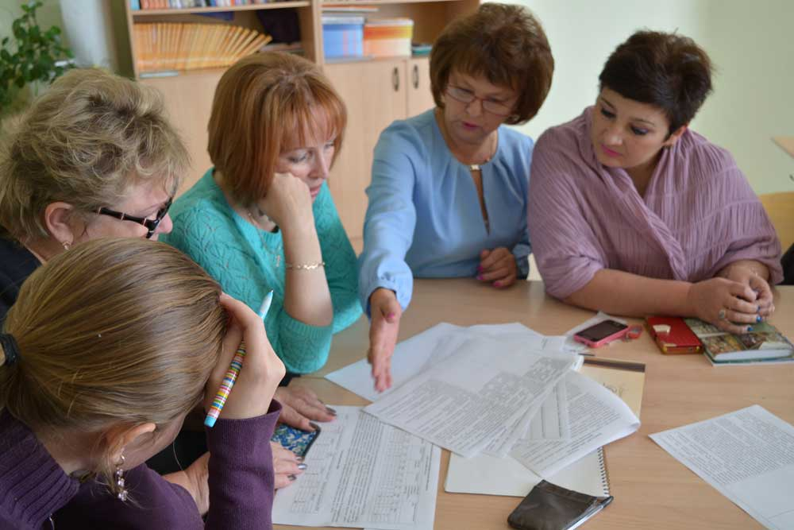
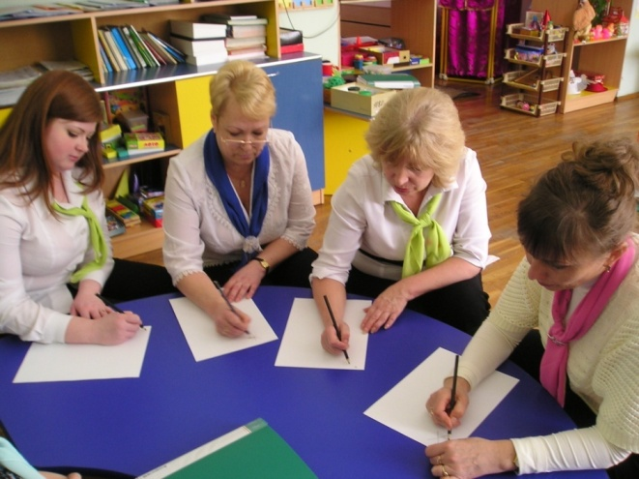
4 этап:
Коллективная разработка и оформление рабочей программы воспитания
Формируется единая творческая группа для оформления программы воспитания.

Slide 10
5 этап:
Обсуждение и утверждение проекта рабочей программы воспитания
Статья 12.1. Общие требования к организации воспитания обучающихся
п. 3. В разработке рабочих программ воспитания и календарных планов воспитательной работы имеют право принимать участие указанные в части 6 статьи 26 настоящего Федерального закона советы обучающихся, советы родителей, представительные органы обучающихся (при их наличии).
Статья 2. Основные понятия, используемые в настоящем Федеральном законе
п. 9. образовательная программа - комплекс основных характеристик образования (объем, содержание, планируемые результаты) и организационно-педагогических условий, который представлен в виде учебного плана, календарного учебного графика, рабочих программ учебных предметов, курсов, дисциплин (модулей), иных компонентов, оценочных и методических материалов, а также в предусмотренных настоящим Федеральным законом случаях в виде рабочей программы воспитания, календарного плана воспитательной работы, форм аттестации.

Slide 11
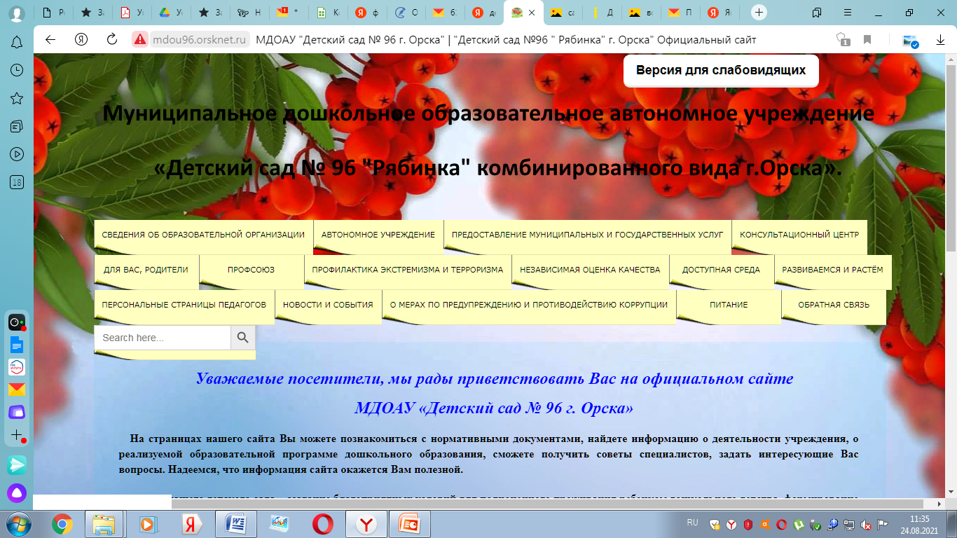
6 этап:
Размещение рабочей программы воспитания и календарного плана на официальном сайте ОО в информационно-телекоммуникационной сети «Интернет» в срок до 01.09.2021 г.

Slide 12


